Slide 1
Instructivo Ingreso Ticket Portal Help Desk

Slide 2
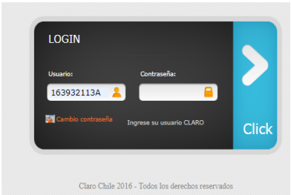
Ticket Portal Help Desk
Instructivo Ingreso
PORTAL
Portal Help Desk es una plataforma de travel ticket que te permite ingresar solicitudes de corrección de inconsistencias y errores en los sistemas.
Deberás ingresar con tu usuario y contraseña asignados. Los canales de atención cuentan con usuarios que contemplan en nombre del área de Servicio al Cliente, desde donde se ingresa el ticket.

Slide 3
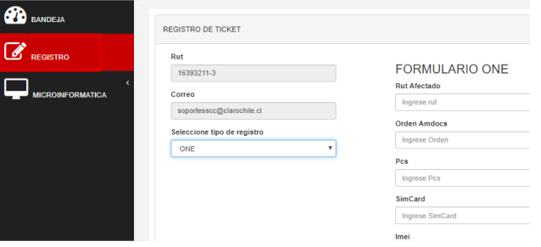
Ticket Portal Help Desk
Instructivo Ingreso
INGRESO DE TICKET
Desde la sección de “Registro”, podrás ingresar el ticket que necesitas, seleccionando el tipo de registro y las categorías, según el error que debes reportar.

Slide 4
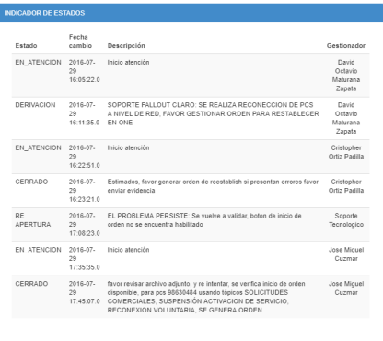
Ticket Portal Help Desk
Instructivo Ingreso
SEGUIMIENTO DE TICKET
Una vez ingresado el ticket, podrás hacer el seguimiento del reporte y verificar su estado en etapas de gestión.
Es importante que una vez finalizada la gestión, puedas validar en el “Indicador de Estados” las observaciones de cierre, puesto que es posible que las distintas áreas de Soporte, te soliciten información o alguna gestión adiciona
Ticket ingresado, a la espera de atención de las áreas de Soporte
Ticket en proceso de gestión por parte de las áreas de Soporte
Ticket resuelto
Abierto
En Atención
Cerrado
Ticket cancelado por error de ingreso, ya sea porque la solicitud no corresponde o porque la tipificación utilizada no es la correcta.
Cancelado

Slide 5
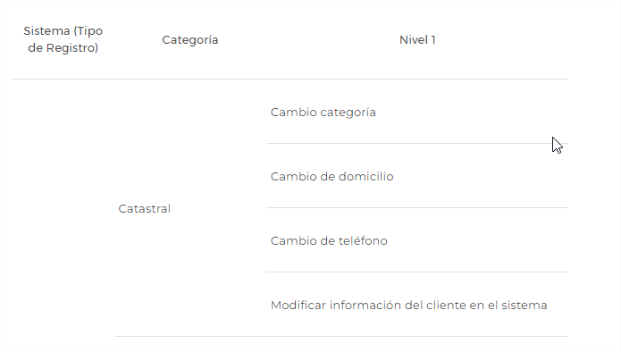
Ticket Portal Help Desk
Categorías

Slide 6
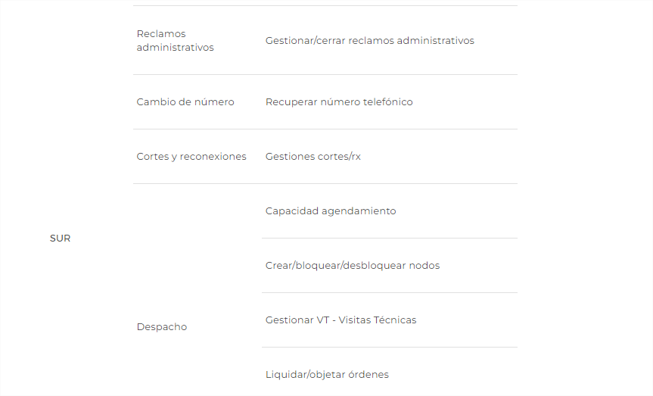
Ticket Portal Help Desk

Slide 7
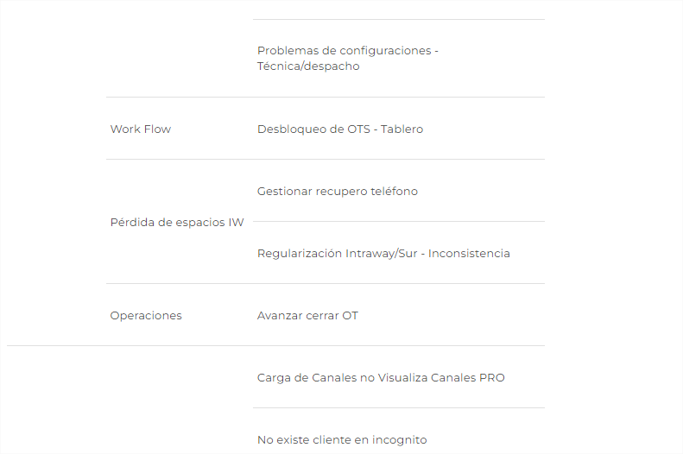
Ticket Portal Help Desk

Slide 8
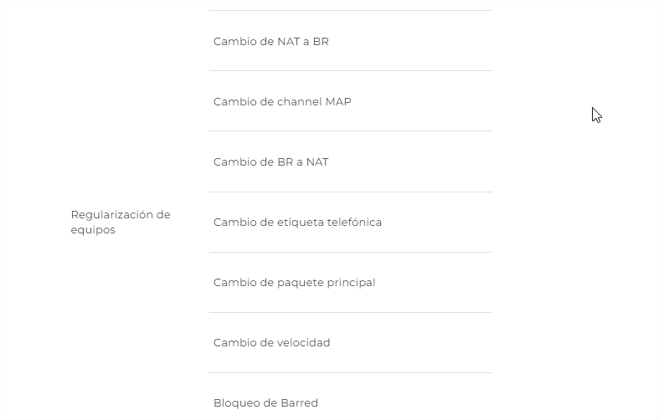
Ticket Portal Help Desk

Slide 9
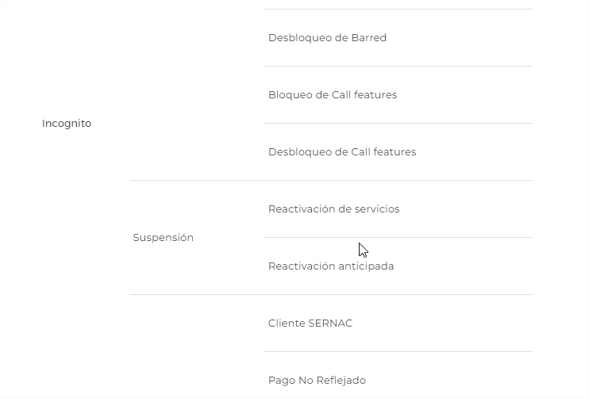
Ticket Portal Help Desk

Slide 10
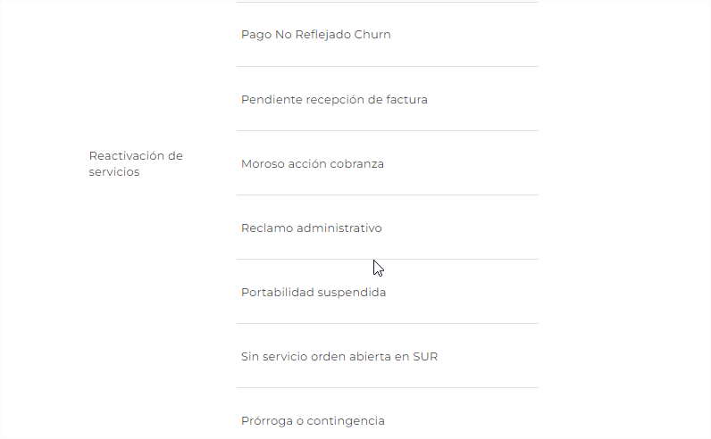
Ticket Portal Help Desk

Slide 11
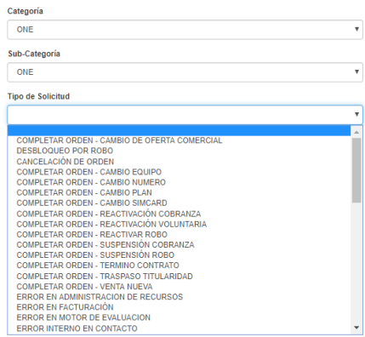
Ticket Portal Help Desk
Instructivo Ingreso
CATEGORÍA: ONE
La Categoría de One, permite el reporte de correcciones de eventuales errores que ocurren en el CRM One, al generar diversas acciones como cambios de plan, aprovisionamiento de servicios o ventas. A continuación, se presenta las tipificaciones más frecuentes

Slide 12
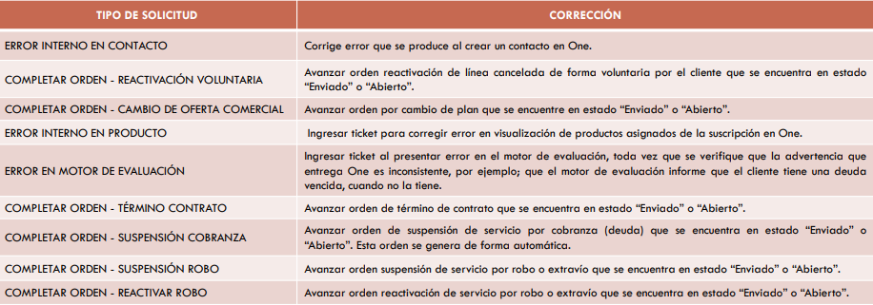
Ticket Portal Help Desk
Instructivo Ingreso
CATEGORÍA: ONE (SISTEMAS)

Slide 13
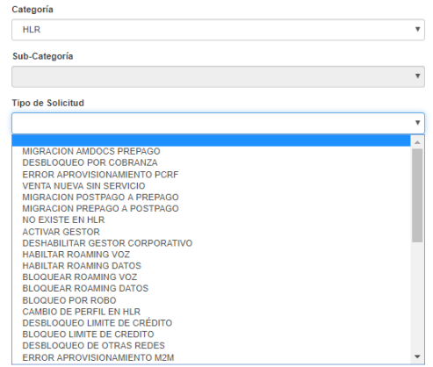
Ticket Portal Help Desk
Instructivo Ingreso
CATEGORÍA: HLR
Por medio de la Categoría de HLR, es posible corregir inconsistencias que ocurren entre los parámetros de la red móvil y el CRM de atención.

Slide 14
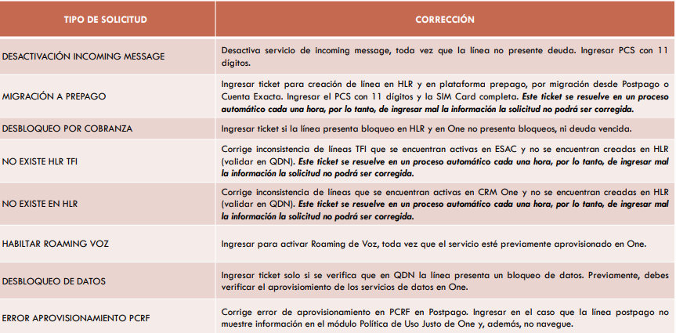
Ticket Portal Help Desk
Instructivo Ingreso
CATEGORÍA: HLR (SISTEMAS)

Slide 15
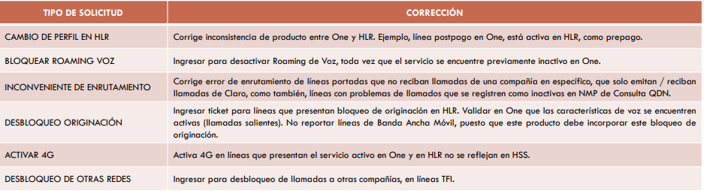
Ticket Portal Help Desk
Instructivo Ingreso
CATEGORÍA: HLR (SISTEMAS)

Slide 18

¡GRACIAS!
12-04-2023
18

